Slide 1

калыска ці сакральны сэнс простай сялянскай рэчы Падрыхтавалі Дудзіч Маргарыта VIII “А”клас, Клімашэўская Яна ІХ “Д” клас
Дзяржаўная ўстанова адукацыі
“Сярэдняя школа № 16 г.Ліды”

Slide 2
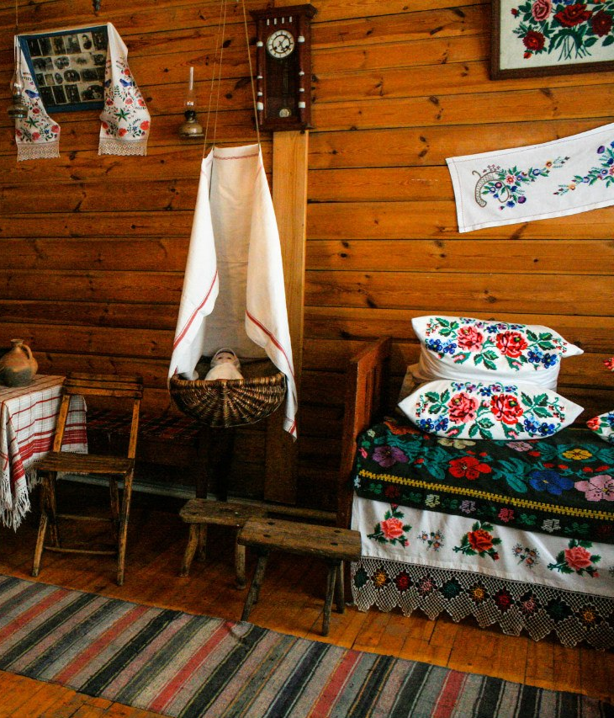
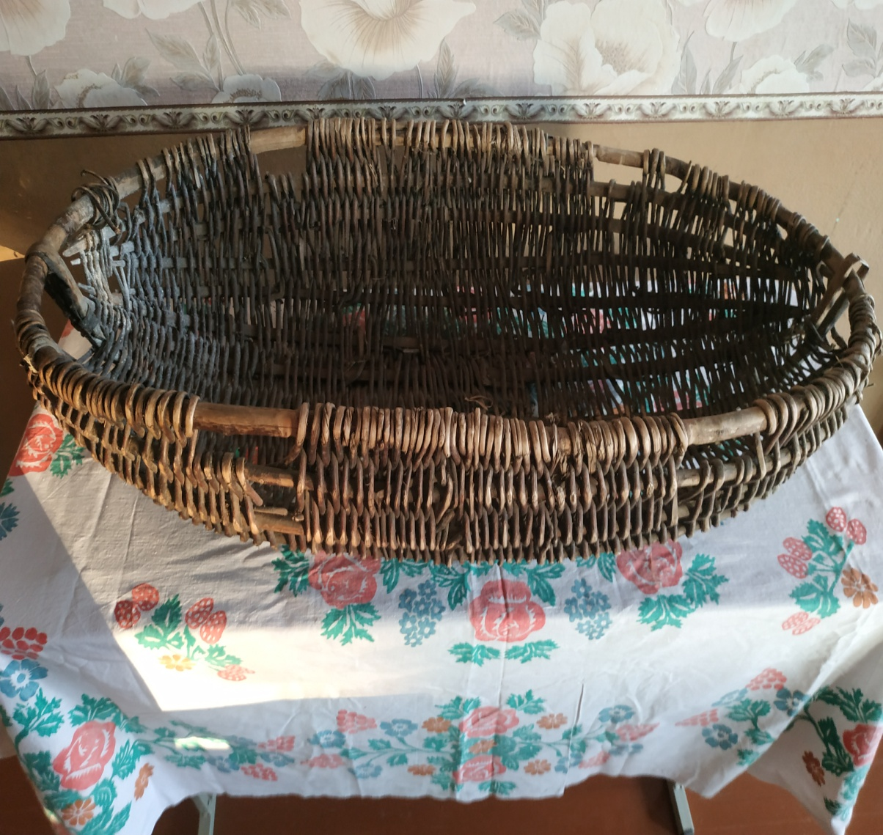

Slide 3
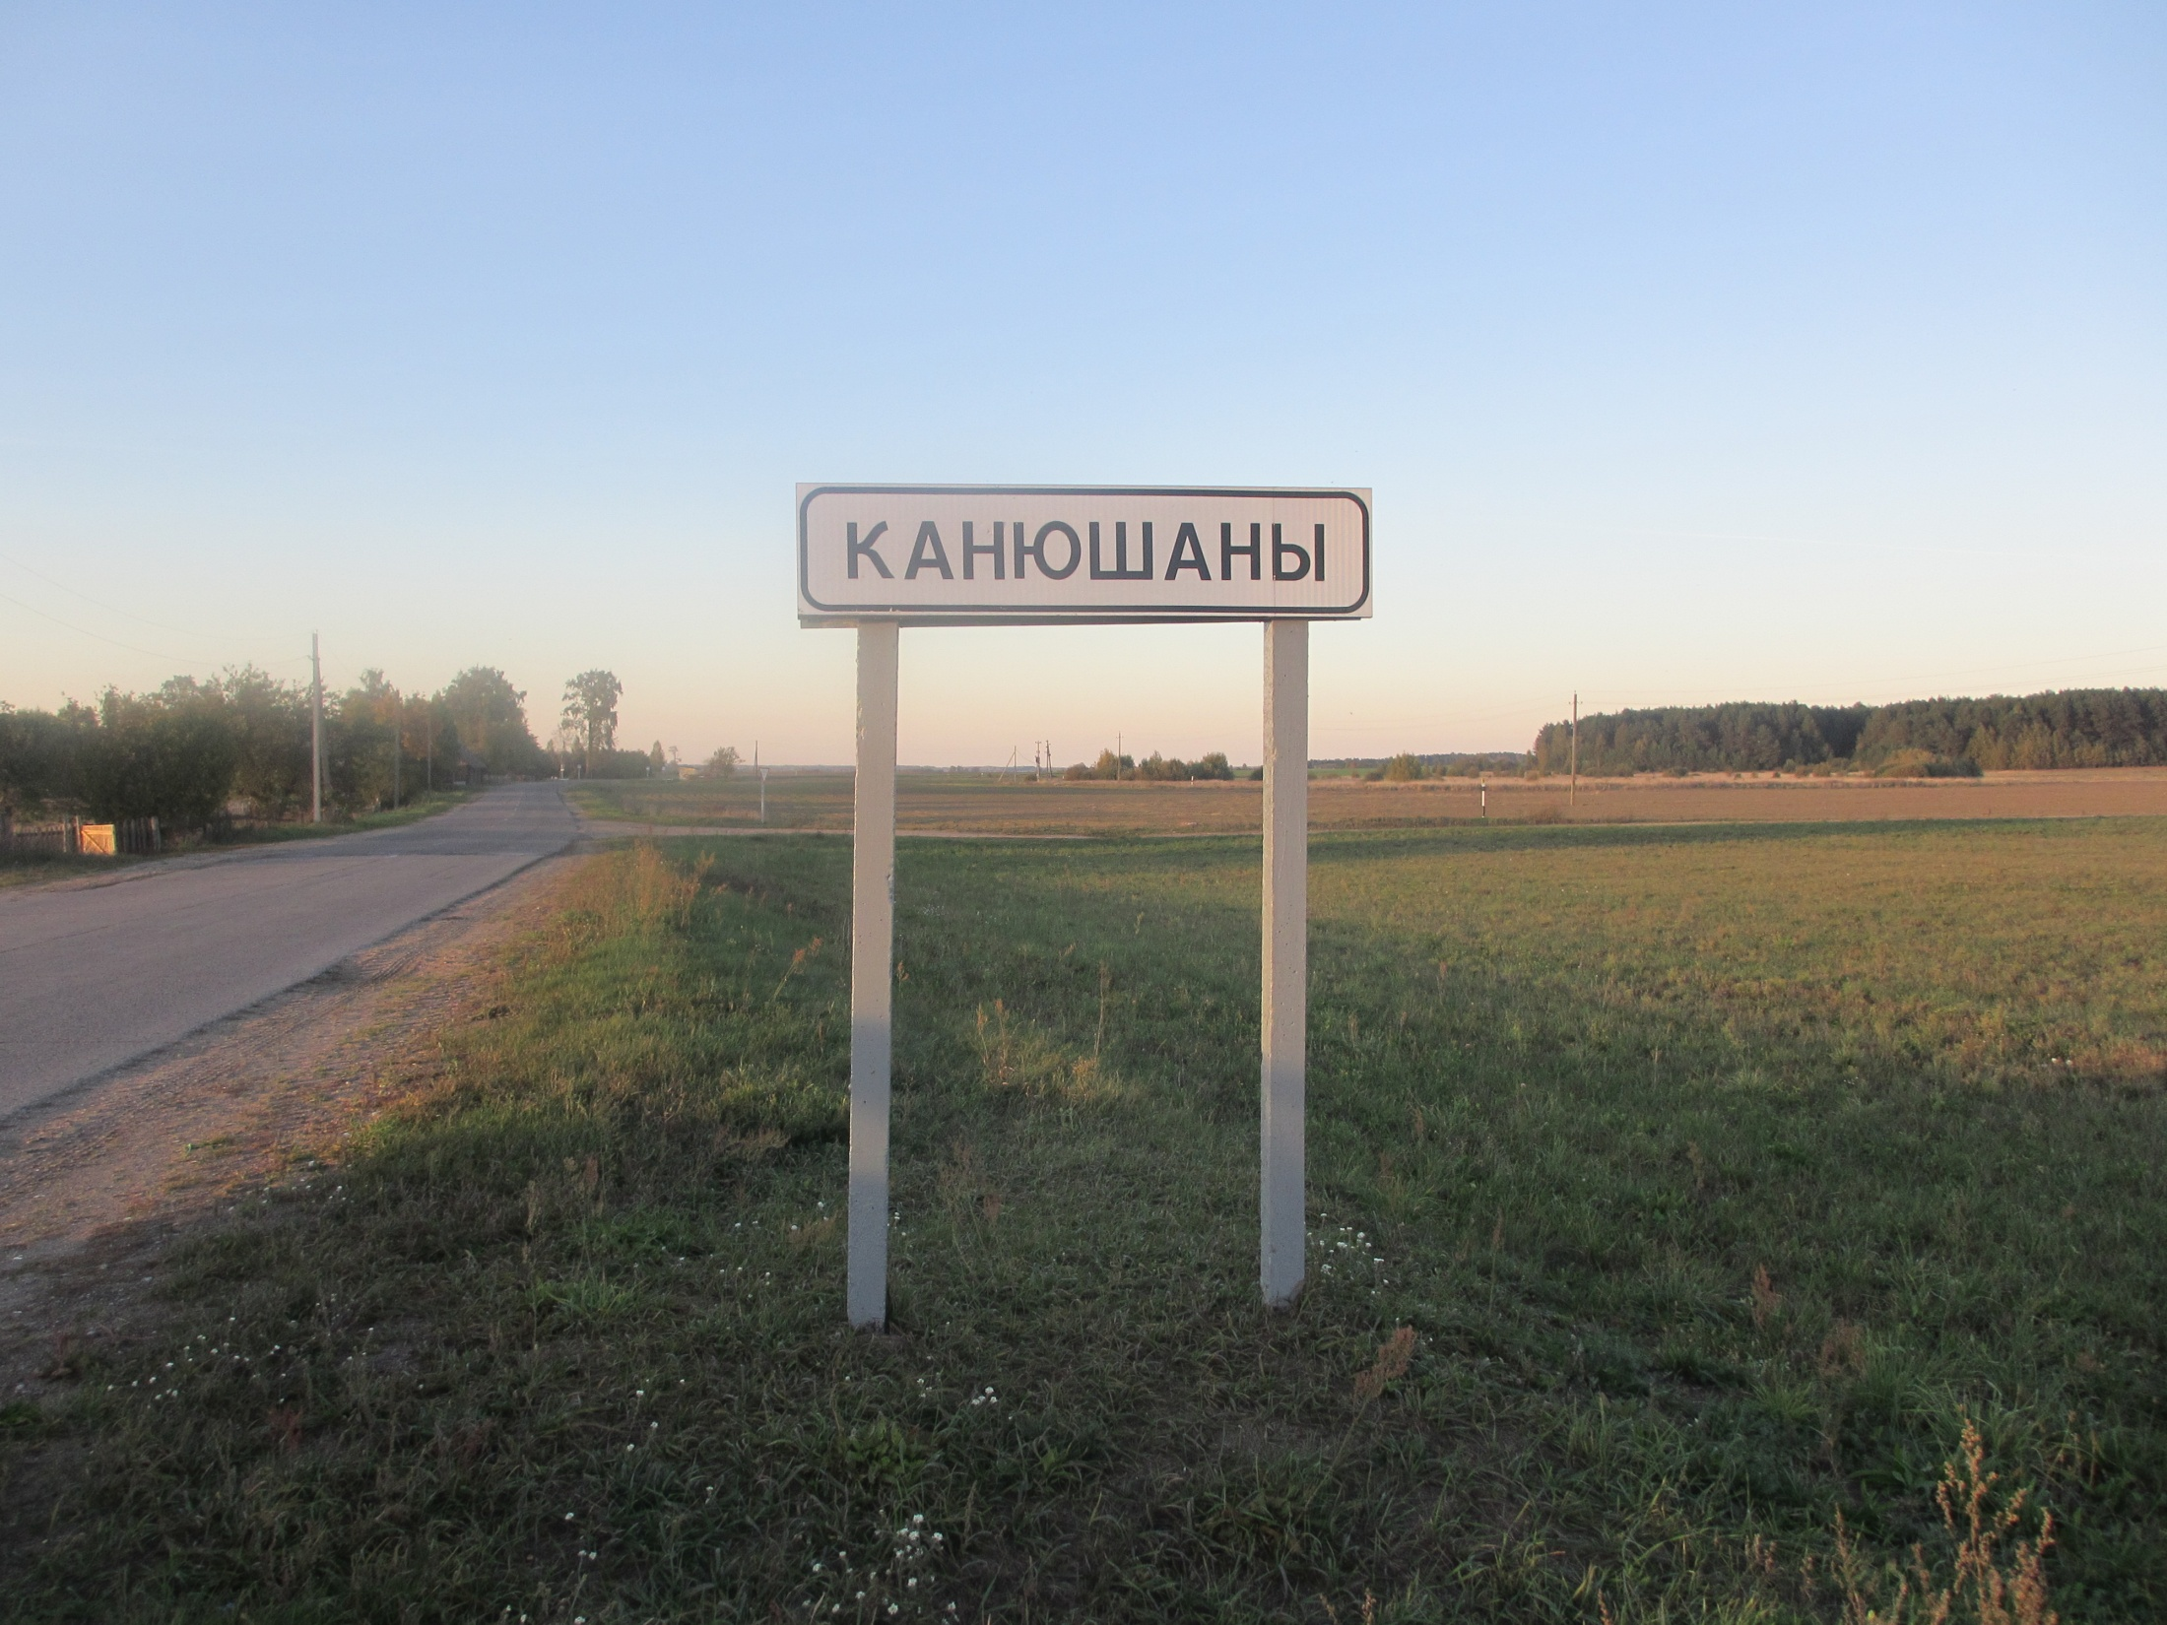

Slide 4
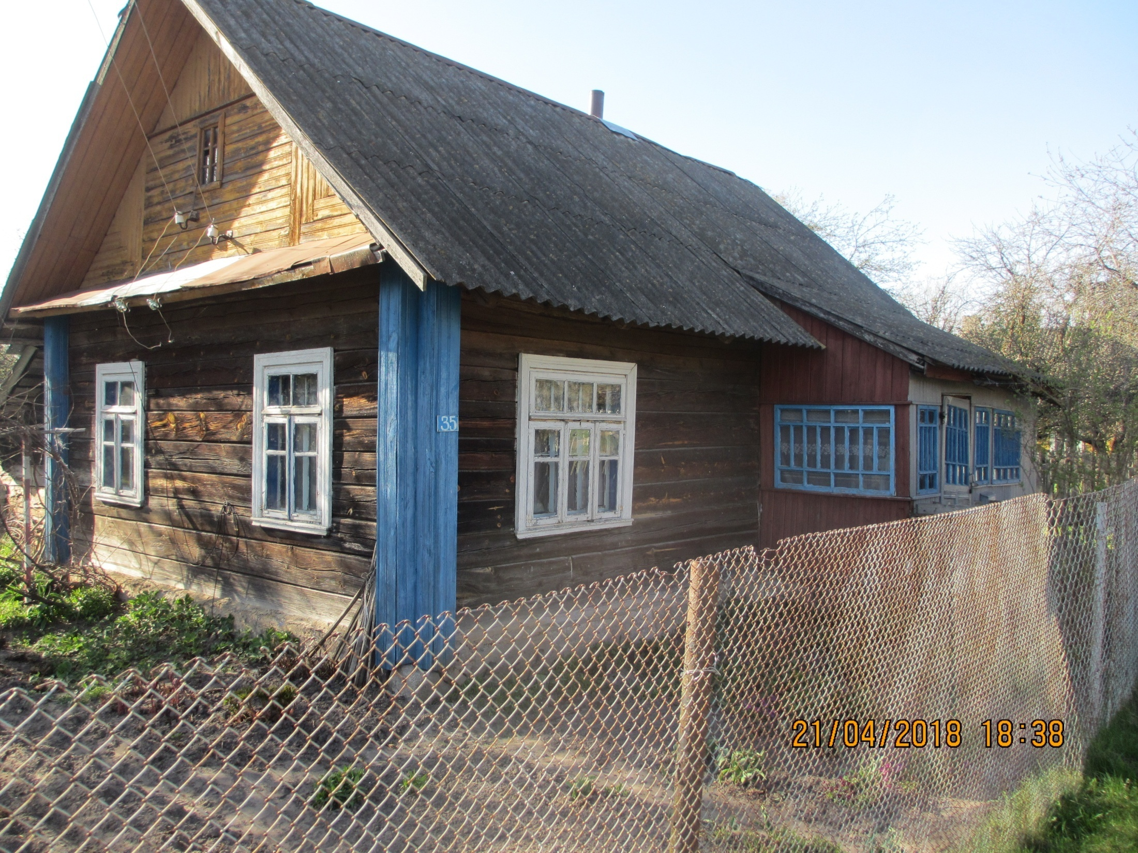

Slide 5
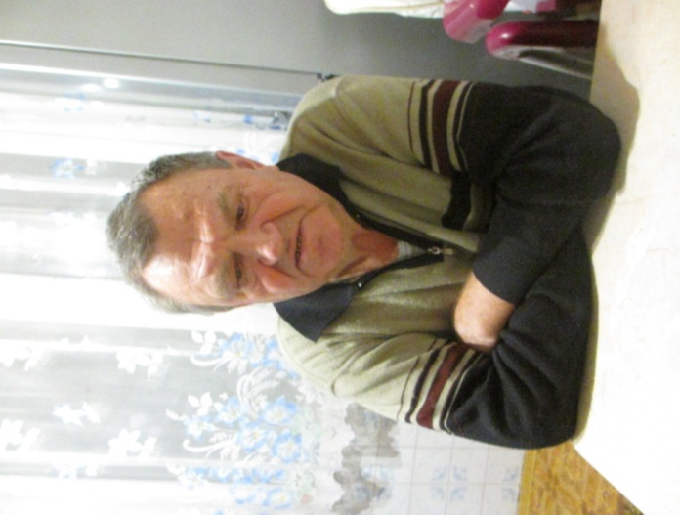

Slide 6

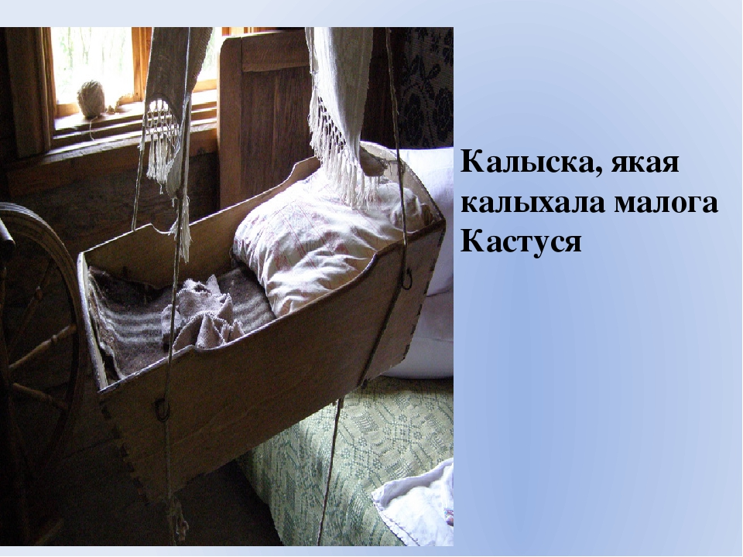
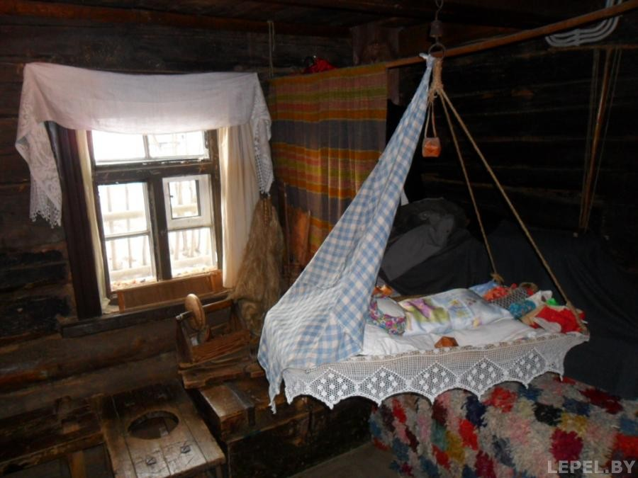

Slide 7
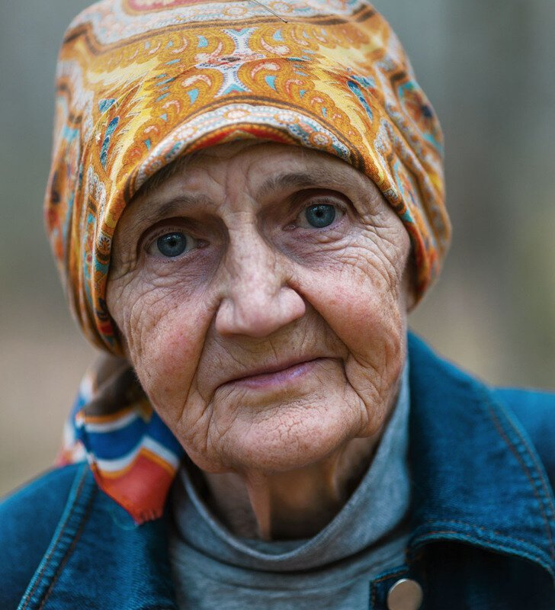

Slide 8
Прыкметы і вераванні, звязаныя з калыскай

Slide 9
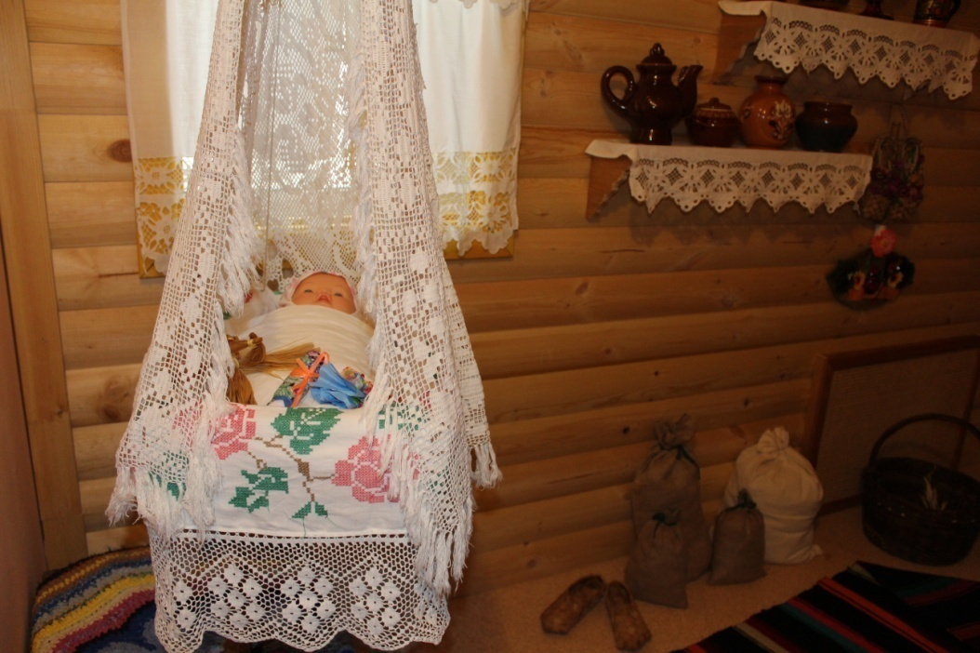

Slide 10
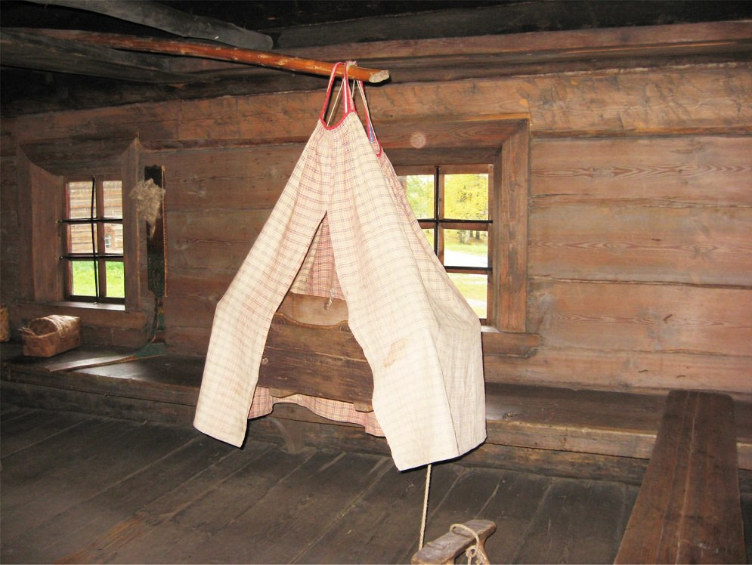

Slide 11
Дзякуем за ўвагу!

